Slide 1
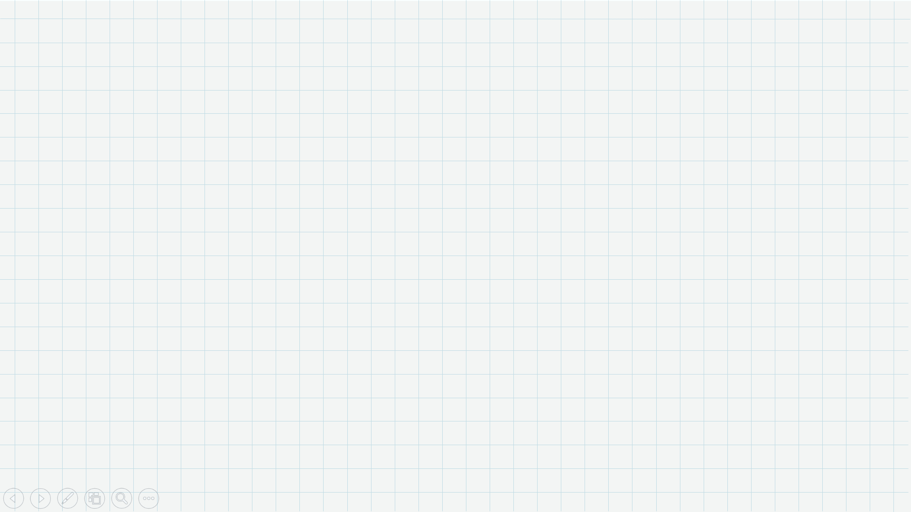

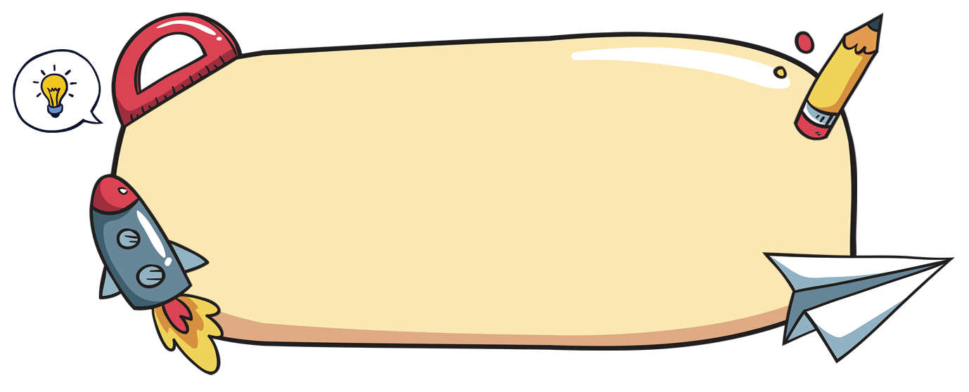


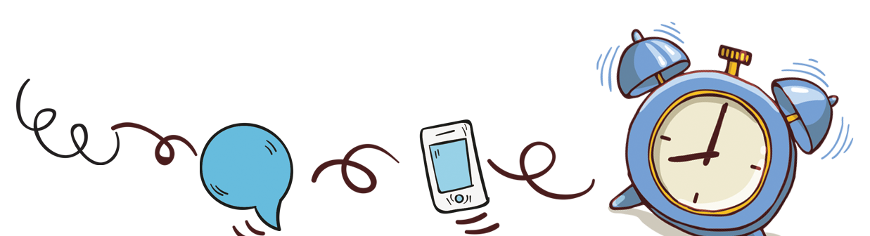
Chào mừng các bạn đến với tiết Toán

Slide 2







Trò chơi
Notes:
Hướng dẫn: Nhấn vào lần lượt từng cây cỏ để đến câu hỏi. Kết thúc nhấn Cỏ chăm chỉ để end game.

Slide 3
Số gồm 2 trăm và 4 đơn vị đọc là:
Hai trăm linh tư
Hai trăm bốn mươi
Hai trăm tư
Notes:
Nhấn vào Icon cỏ chăm chỉ quay về màn hình chính.

Slide 4
Sắp xếp các số: 650, 374, 529, 431
theo thứ tự từ bé đến lớn:
431, 374, 529, 650
374, 431, 529, 650
650,529, 431, 374

Slide 5
Số 786 được viết thành:
7 + 6 + 8
700 + 60 + 8
700 + 80 + 6

Slide 6
Số lớn nhất có ba chữ số ghép được từ các số 7,3,2,9 là:
973
999
977

Slide 7

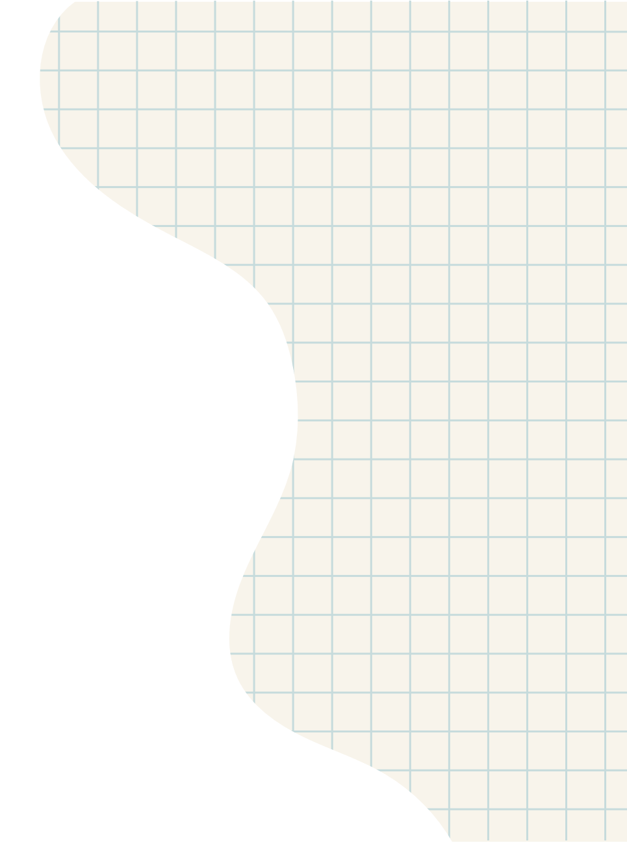
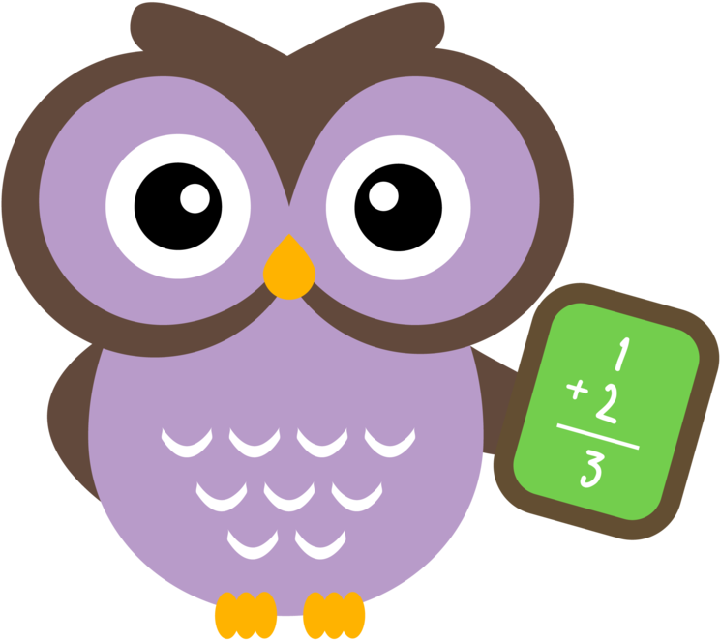
Chủ đề 1: Ôn tập và bổ sung

Slide 8

Thứ …. ngày …… tháng ….. năm 2022
Toán:
Bài 1: Ôn tập các số đến 1000 (Tiết 1) Ô

Slide 9

S/8

Slide 10
1
>; <; = ?
505 550
399 401
100 90+9
400 + 70 + 5 475
738 700 + 30 + 7
50 + 1 50 - 1
a)
?
b)
<
=
?
>
?
?
<
?
>
>
?

Slide 11
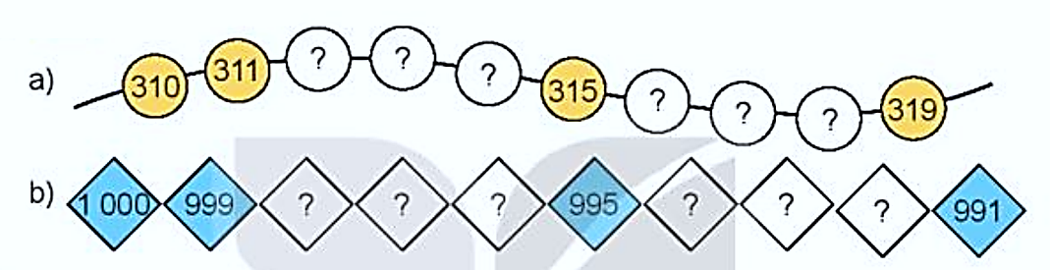
2
Số?
312
313
314
316
317
318
998
997
996
994
993
992

Slide 12
3
Sắp xếp các số 531, 513, 315, 351 theo thứ tự:
315, 351, 513, 531
a) Từ bé đến lớn:………………………………………….
531, 513, 351, 315
b) Từ lớn đến bé:………………………………………….

Slide 13
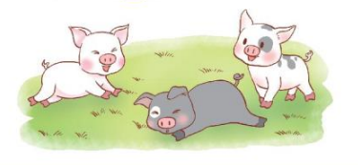
4
Số?
Ba con lợn có cân nặng lần lượt là 99kg, 110 kg và 101 kg. Biết lợn trắng nặng nhất và lợn đen nhẹ hơn lợn khoang.
110
- Con lợn trắng cân nặng kg.
?
?
- Con lợn đen cân nặng kg.
99
101
- Con lợn khoang cân nặng kg.
?

Slide 14


Slide 15
Chúc các em học tốt!

